Slide 1




PHP’de Özyinelemeli Fonksiyon Yazma
Sunucu Tabanlı Programlama
http://youtube.com/bmdersleri
Hazırlayan ve Sunan: Hatice Kübra İNCİR
Tarih : 22/08/2021
Sürüm : v1

Slide 2

İçindekiler
Özyinelemeli Fonksiyon Nedir?
Özyinelemeli Fonksiyonun İşleyişi
Özyinelemeli Fonksiyon Örneği -1
Özyinelemeli Fonksiyon Örneği -2
Özyinelemeli Fonksiyon Örneği -3
Özyinelemeli Fonksiyon Örneği -4
Sonuç
Kaynaklar
http://youtube.com/bmdersleri

Slide 3
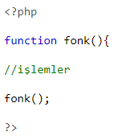
Özyinelemeli Fonksiyon Nedir?
Özyinelemeli fonksiyonlar, bir koşul yerine getirilinceye kadar kendini tekrar tekrar çağıran fonksiyonlardır.
Özyinelemeli fonksiyonlar için temelde 2 şart vardır. Bunlar ;
Kendi kendini çağırması,
Çağırma işleminin son bulmasını sağlayan koşul içermesidir.
Özyinelemeli fonksiyonların bir diğer adı Rekürsif (Recursive) fonksiyonlardır.
Özyinelemeli fonksiyonlar karmaşık matematiksel hesaplamalarda, permütasyon ve faktöriyel hesaplamalarında, sıralama algoritmalarında çok sıklıkla kullanılmaktadır.

Slide 4
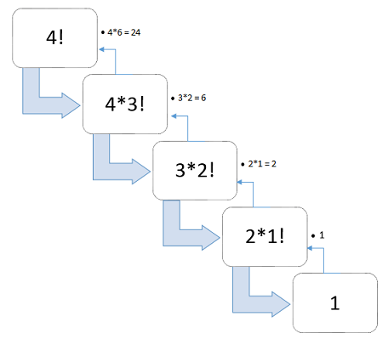
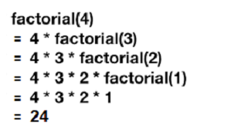
Özyinelemeli Fonksiyonun İşleyişi
Özyineleme eylemi, problemi, en üstten başlayarak adım adım daha küçük parçalara ayırır. Özyineleme en üstten başlayarak tabana kadar iner. Sonra tabanda bulduğu değeri geriye doğru en üste kadar taşır.

Slide 5
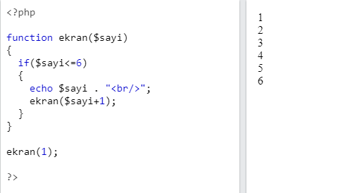
Özyinelemeli Fonksiyon Örneği -1
1’den başlayarak 6’ya kadar ekrana yazdıran özyinelemeli fonksiyon kodunu yazalım.
İşleyiş;
- Şart kısmında sayının 6’dan küçük ve eşit olması kontrol edilir. Şart sağlanıyorsa ekrana sayı yazdırılır.
- Kendini çağırma kısmında sayı 1 arttırılarak fonksiyon tekrar çağırılır.
Şart sağlandığı sürece ekrana yazdırma işlemi devam eder.

Slide 6
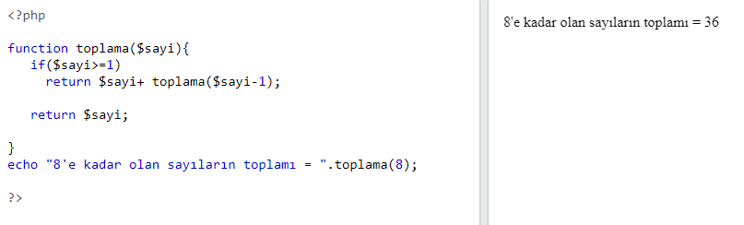
Özyinelemeli Fonksiyon Örneği -2
1’den başlayarak 8’e kadar sayıların toplamasını yapan özyinelemeli fonksiyon kodunu yazalım.
İşleyiş;
Şart kısmında sayının 1’den büyük ve eşit olması kontrol edilir. Şart sağlanıyorsa;
sayı değeri ile kendini çağırma kısmında sayı 1 eksiltilerek fonksiyon tekrar çağırılır, dönen değer ile toplanır.
Şart sağlandığı sürece toplama işlemi devam eder. Şart sağlanmadığında sayı değeri geri döndürülür.

Slide 7
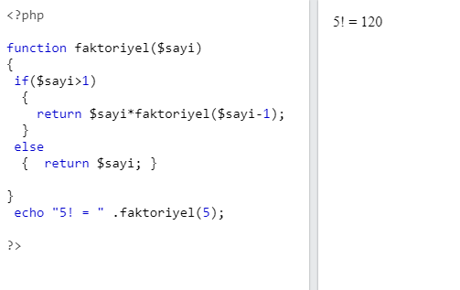
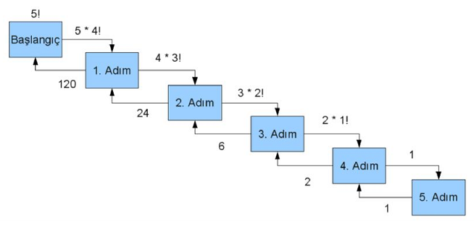
Özyinelemeli Fonksiyon Örneği -3
5! hesaplayan özyinelemeli fonksiyon kodunu yazalım.
İşleyiş;
Şart kısmında sayının 1’den büyük olması kontrol edilir. Şart sağlanıyorsa;
sayı ile kendini çağırma kısmında sayı 1 eksiltilerek fonksiyon tekrar çağırılır, dönen değer ile çarpılır.
Şart sağlanmadığında sayı değeri geri döndürülür.

Slide 8
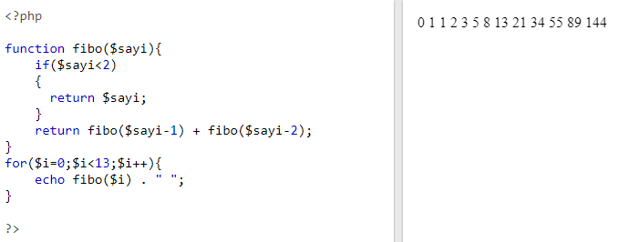
Özyinelemeli Fonksiyon Örneği -4
Fibonnaci dizisindeki ilk 12 elemanı ekrana yazdıran özyinelemeli fonksiyon kodunu yazalım.
İşleyiş;
- Şart kısmında sayının 2’dan küçük olması kontrol edilir. Şart sağlanıyorsa ekrana sayı yazdırılır.
- Şart sağlanmadığından kendini çağırma kısmında sayı 1 eksiltilerek ve sayı 2 eksiltilerek fonksiyon tekrar çağırılır, dönen değerler toplanır. Ekrana yazdırma işlemi devam eder.
For döngüsü ile sırayla fibo fonksiyonuna sayılar gönderilir.

Slide 9
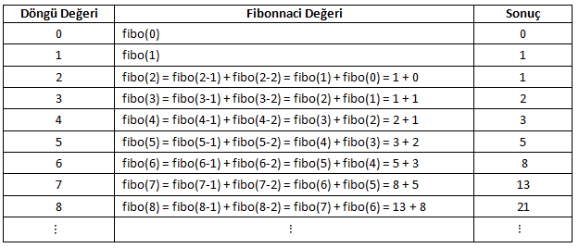
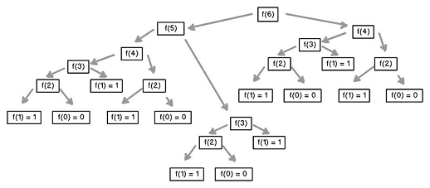
Özyinelemeli Fonksiyon Örneği -4(devam)

Slide 10
Sonuç
Özyinelemeli fonksiyonlar, çok büyük problemleri çözmek için o problemi aynı forma sahip alt problemlere bölerek problemin çözümde kolaylık sağlamaktadır.
Döngülerle çözülebilen problemler, özyinelemeli fonksiyonlarla daha kısa kod yazılarak daha kolay çözülebilmektedir.
Bazı programlama dillerinde çözüm üretecek araçların bulunmaması ve bu nedenle özyinelemeli yöntem kullanılması gerekmektedir.

Slide 11
Kaynaklar
Özyinelemeli fonksiyon nedir ?
(http://www.ismailbasoglu.com.tr/php/ic-ice-fonksiyonun-recursive-function-phpde-kullanimi.html)
Özyinelemeli fonksiyon işleyişi
(http://www.baskent.edu.tr/~tkaracay/etudio/ders/prg/c/recursive.pdf/)
(https://yesimaktas.wordpress.com/2016/12/20/rekursif-fonksiyonlar-agaclar-yigitlar-kuyruklar/)
Örnekler
(https://www.javatpoint.com/php-recursive-function)
(https://www.mobilhanem.com/php-dersleri-fonksiyonlar/)
Örneklerin Görselleri
(ER, O. , Algoritma ve Bilgisayar Prog. 2, Bölüm 3: Özyinelemeli Fonksiyonlar)
(http://mbtt.org/ttcms/languages/turkish/ebook.php?q=free-Joseph-Conrad-and-the-Reader%3A-Questioning-Modern-Theories-of-Narrative-and-Readership-2009/)
http://youtube.com/bmdersleri

Slide 12
İlginiz için teşekkürler…
Sunucu Tabanlı Programlama
http://youtube.com/bmdersleri
Hazırlayan ve Sunan : Hatice Kübra İNCİR E-posta : h.kubra1@outlook.com
Tarih : 22/08/2021
Sürüm : v1

